Slide 1

12강. 파이썬 기초
https://github.com/W00hyun-Kim/Python/blob/main/src/Chapter12.ipynb
KOPO06 - 김우현

Slide 2
실 습 목 차
파일 – 파일 다루기
파일 – 파일 읽기, 쓰기
데이터베이스 기초 –
도구설치, 테이블생성, 삭제
4) DB에서 자료 조회, 입력, 수정, 삭제
5) 파이썬에서 sqlite3 실습1
6) 파이썬에서 sqlite3 실습2

Slide 3
1. sqlite3 실습

Slide 4
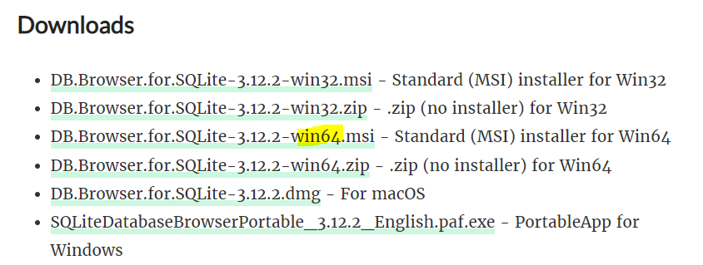
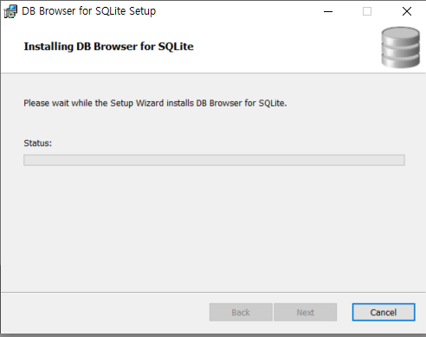

실습하기
https://sqlitebrowser.org/blog/version-3-12-2-released/

Slide 5
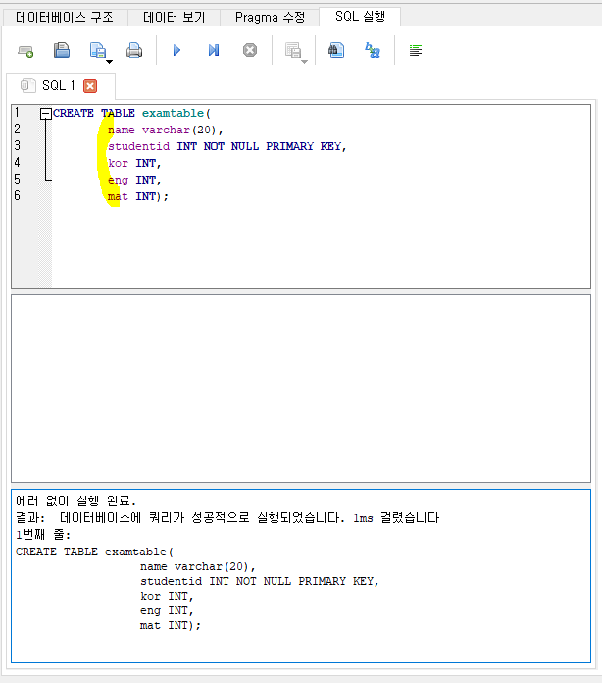
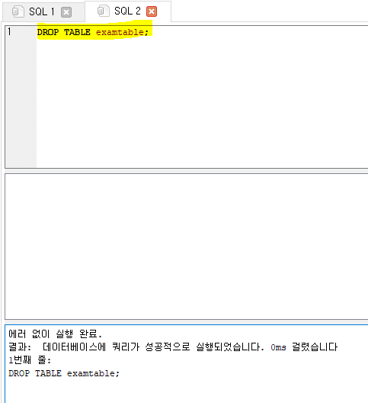
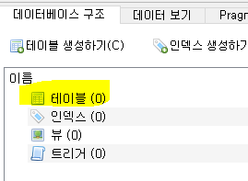
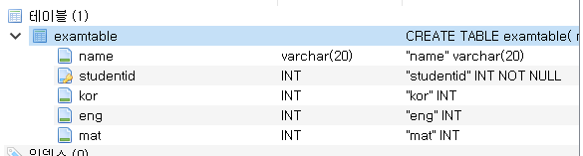
실습하기

Slide 6
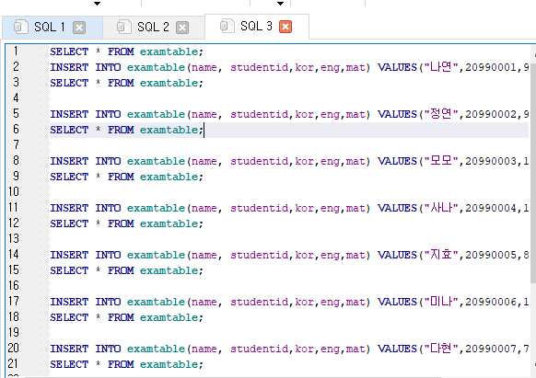
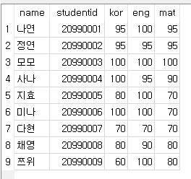
실습하기
DB 다운로드

Slide 7
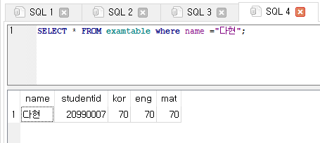
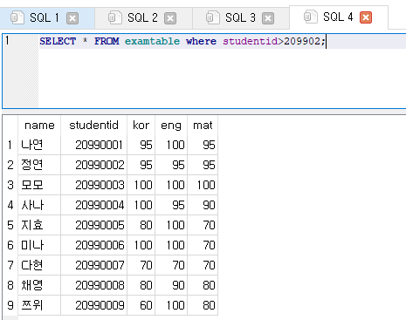
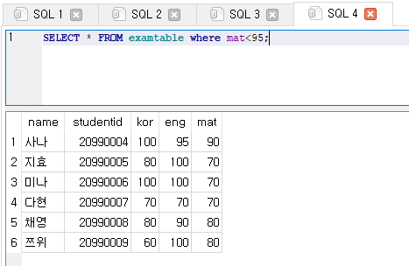
실습하기
다운로드 설치
DB 다운로드

Slide 8
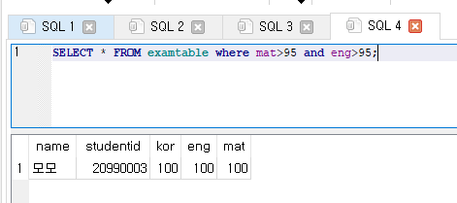

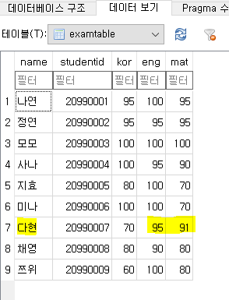
실습하기
다운로드 설치
DB 다운로드

Slide 9


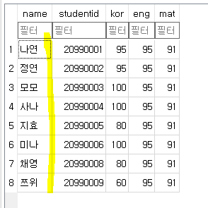
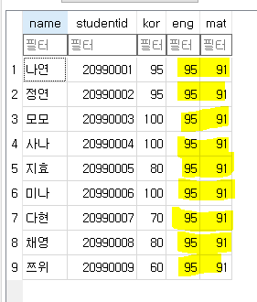
실습하기

Slide 10
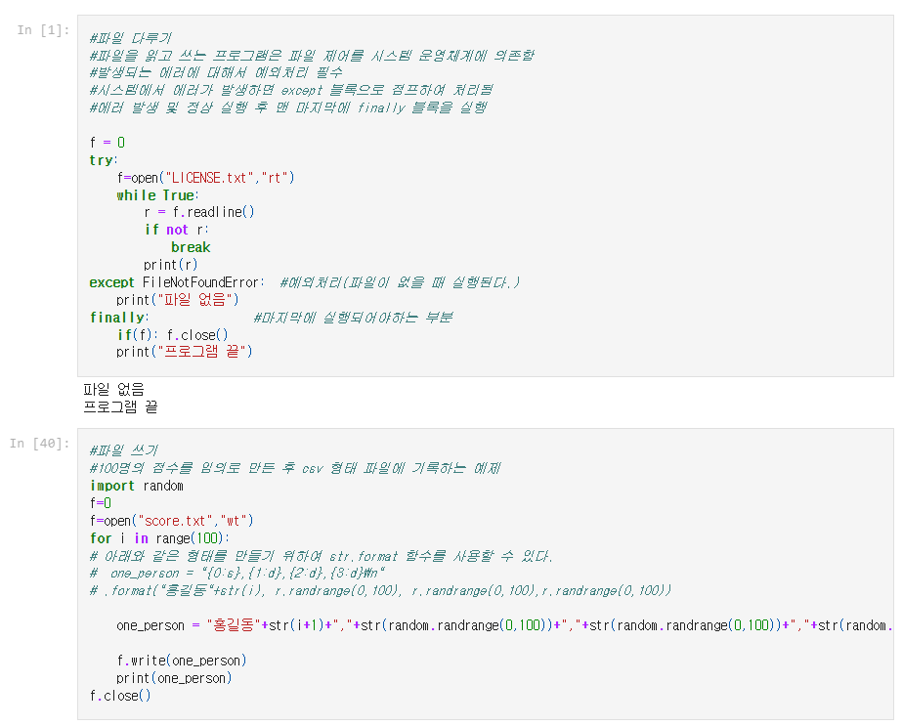
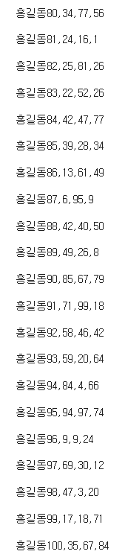
실습하기

Slide 11
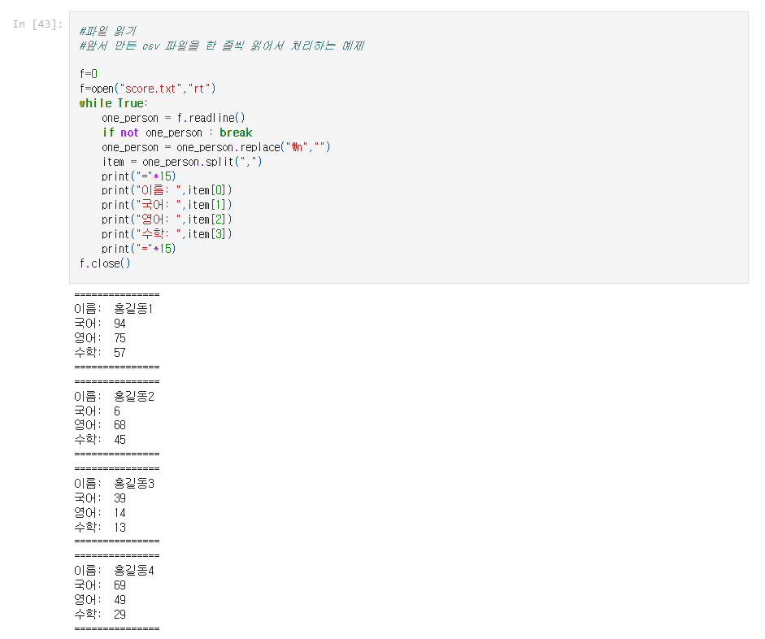
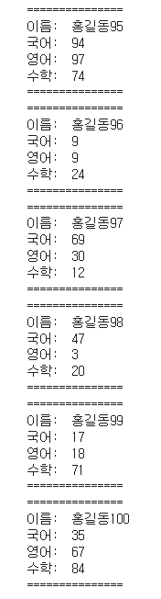
실습하기

Slide 12
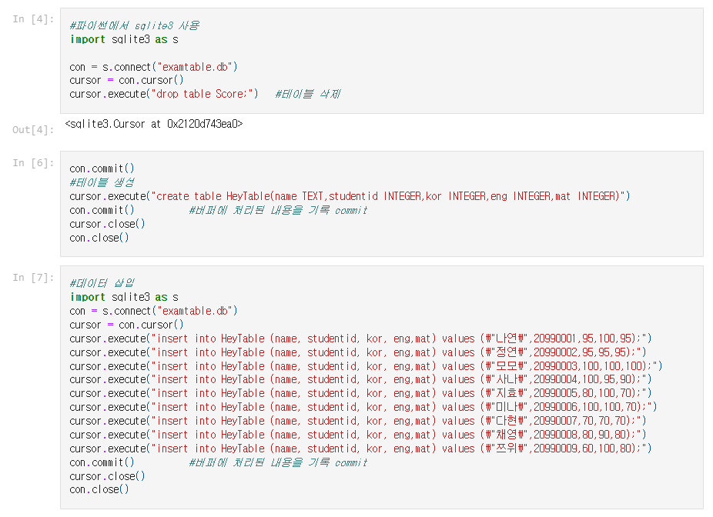
실습하기

Slide 13
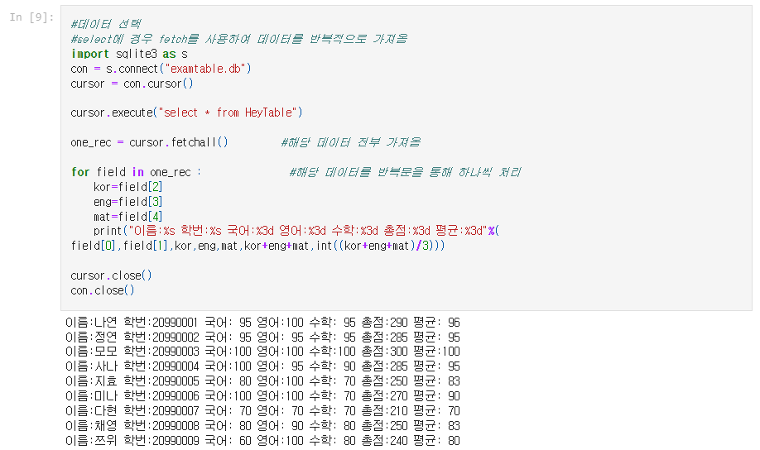
실습하기

Slide 14
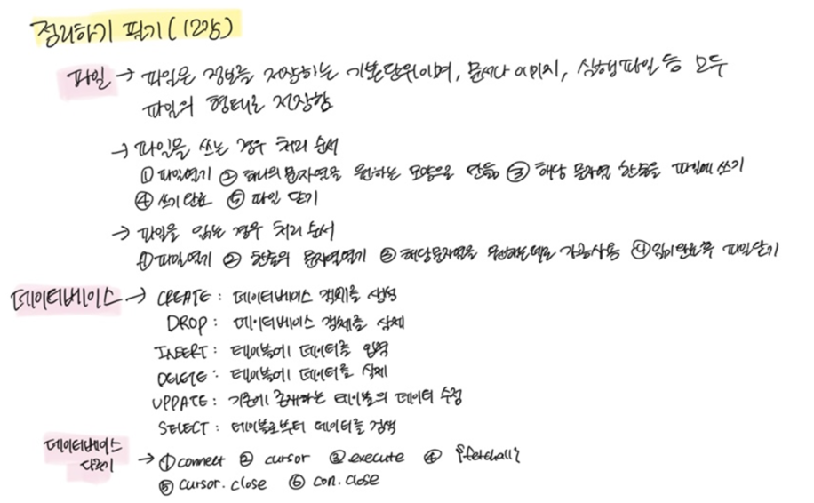
실습하기
필기
필기

Slide 15
끝

